Slide 1
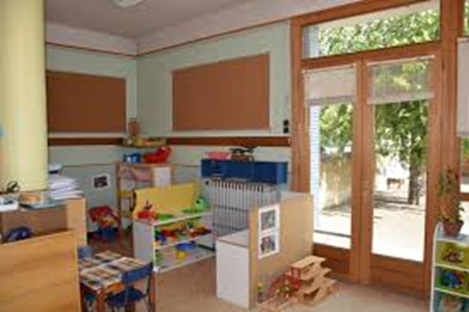
Aménager sa classe
en maternelle
Notes:
L’aménagement de l’espace induit donc une modification des pratiques pédagogiques.
Nous ferons un lien avec les nouveaux programmes qui nous donnent des pistes et de la légitimité pour organiser les classes maternelle sous un angle différent , voire nouveau.

Slide 2
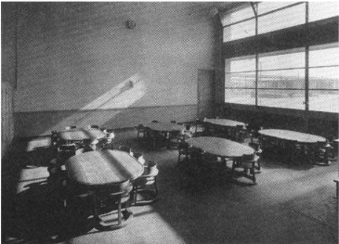
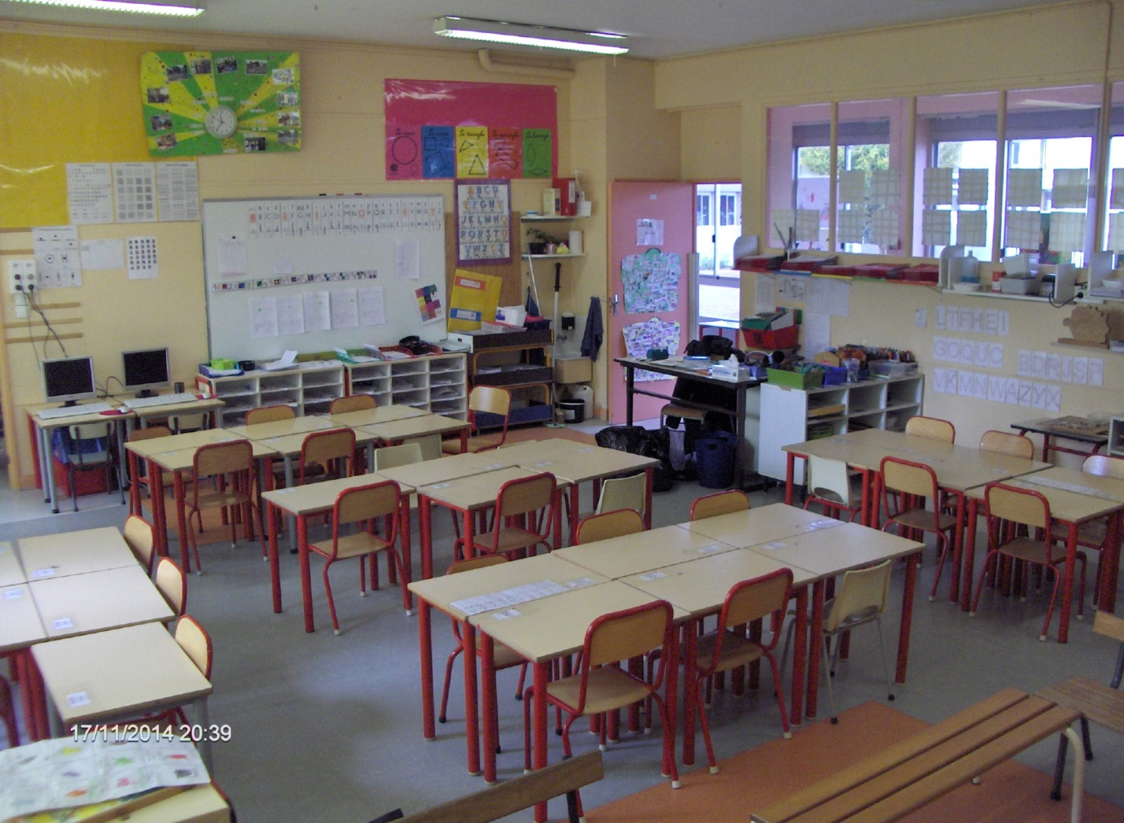
Un espace classe dans les années 30

Slide 3
Extrait des programmes
« L’équipe pédagogique aménage l’école (les salles de classe, les salles spécialisées, les espaces extérieurs) afin d’offrir aux enfants un univers qui stimule leur curiosité, répond à leurs besoins notamment de jeu, de repos, de découvertes et multiplie les occasions d’expériences sensorielles, motrices, relationnelles, cognitives en sécurité .
Notes:
Ces aménagements ne peuvent pas être modélisés pour toutes les écoles en raison des contraintes propres à chacune.
Cette préconisation donnée par les nouveaux programmes ouvre une piste pour la rédaction des futurs projets d’écoles. (on en reparle en fin de formation).

Slide 4
Quelles sont les spécificités des élèves de ces âges (2 à 5 ans) ?
Dossier Eduscol sur le développement de l’enfant
langagier
cognitif
social et affectif
sensoriel et moteur
Notes:
12 mois 10 mots environ
18 mois 50-60 mots environ
24 mois 300 mots environ
30 mois 530 mots environ
18-24 mois : explosion du vocabulaire. ● Expression avec le langage plutôt qu’avec le geste. ● Compréhension des questions. ● Contrôle salivaire acquis. ● Acquisition de 200 à 300 mots (verbes, noms, adjectifs). ● Acquisition du prénom ● Phrases de 2-3 mots avec verbes non conjugués
COGNITIF : acquisition de concepts de temps et d’espace, utilise les principes du comptage
Expérimentation active (à partir de 2 ans)
SOCIAL ET AFFECTIF : jeux symboliques (2 ans), aime aider les autres (3-4 ans), attentif à sa performance ((4-5 ans)
SENSORIEL ET MOTEUR : besoin de bouger
Le progrès moteur de l'enfant s'organise autour de la maîtrise de l'équilibre jusqu'à environ 4 ans
la centration : L'enfant utilise systématiquement son regard pour organiser l'action. C'est un stade de forte concentration, de forte dépense énergétique et nerveuse,
l'automatisation progressive: d'informations par tout le corps: infos visuelles + infos kinesthésiques ,
La décentration : La prise d'informations est plus kinesthésique que visuelle
La coordination... C'est la capacité à enchaîner des gestes, des actions, des tâches variées,
La dissociation... C'est la capacité à sortir de la globalité du corps dans l'action pour ne mobiliser que la (les) partie(s) du corps nécessaire(s) à la réalisation de la tâche

Slide 5
Quelles sont les « zones » ou espaces à prévoir dans une salle de classe de maternelle pour répondre aux besoins des élèves ?

Slide 6
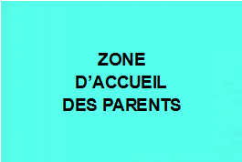
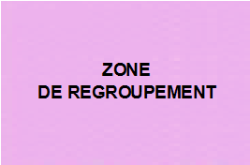
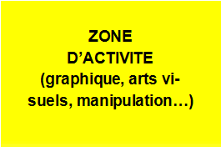
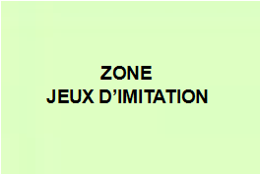
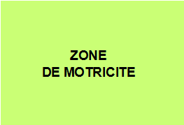
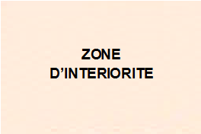
ZONES DE JEUX

Slide 7
AMENAGER SA CLASSE, C’est
Aménager des espaces adaptés au besoin des élèves
Faire évoluer cet aménagement dans l’année
Organiser les apprentissages dans ces espaces

Slide 8
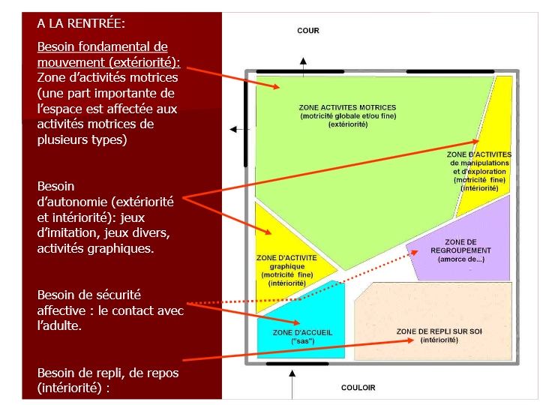
Un aménagement d’espace adapté aux besoins
Début d’année en PS

Slide 9
L’espace doit être :
Vaste
Enlever ce qui encombre
Différencié
Chaque zone est destinée à un usage identifié
Délimité
Pour faciliter le repérage et l’identification des différentes zones
Evolutif
En fonction des besoins, des capacités des élèves et des apprentissages
Notes:
➔ On ôte tout ce qui encombre inutilement en début d’année : trop de tables, trop de chaises.
➔Il faut créer un environnement riche favorisant les explorations sensorielles et motrices et dont la diversité sera progressivement dévoilée et renouvelée au cours de l’année.
➔Chaque zone est destinée à un usage particulier (que l’enfant apprendra à repérer).
➔Les différents espaces doivent être repérés et identifiés facilement.
➔L’organisation doit pouvoir évoluer en fonction des besoins et de l’évolution des capacités des élèves (apprentissages).
➔Les espaces doivent permettre autant d’y « papillonner »que d’y choisir son activité.

Slide 10
Un aménagement d’espace adapté aux besoins
Début d’année en PS

Slide 11
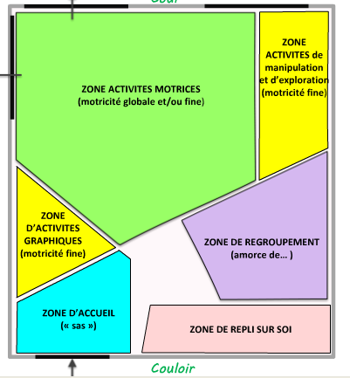
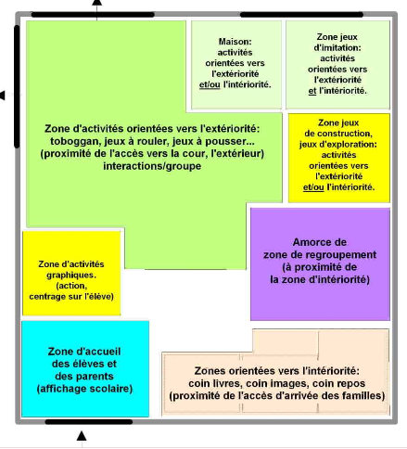
Milieu d’année :
Evolution des besoins = évolution de l’espace

Slide 12
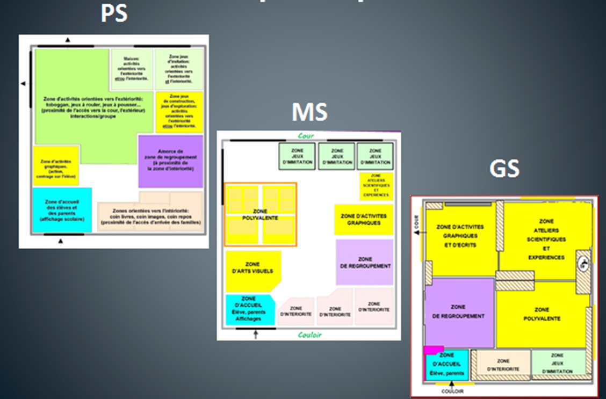
Un aménagement évolutif et progressif

Slide 13
Zoom sur :
Le coin regroupement
- Les coins jeux

Slide 14
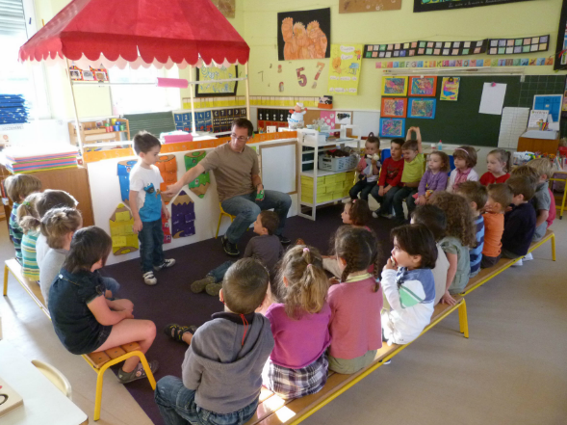
Le coin regroupement
Représente le lieux des échanges verbaux du groupe
Début des activités
Lieu des rituels
Institutionnalise la fin de journée
Notes:
➔
➔
➔
➔

Slide 15
Aménagement du coin regroupement
Espace pour réunir le groupe classe.
Espace ouvert, mais bien délimité, assez vaste et permanent sur l’année.
Interactions contrôlées/groupe.
Zone pouvant être également polyvalente
activités de groupe autonome ou encadré, activités individuelles et
commune dans le groupe
Notes:
➔Le coin regroupement est le lieu de rencontre, élément charnière de tous les temps d’apprentissage, c’est un espace qui embrasse l’ensemble des coins de la classe.

Slide 16
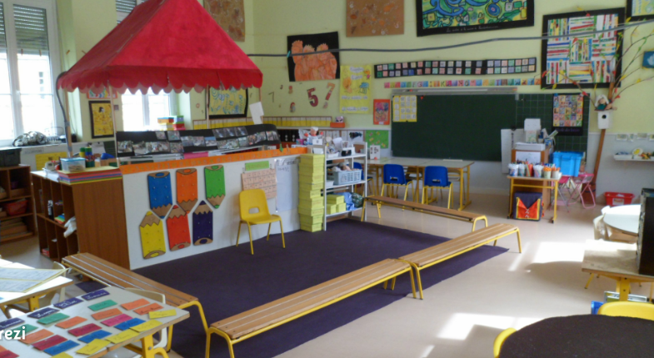
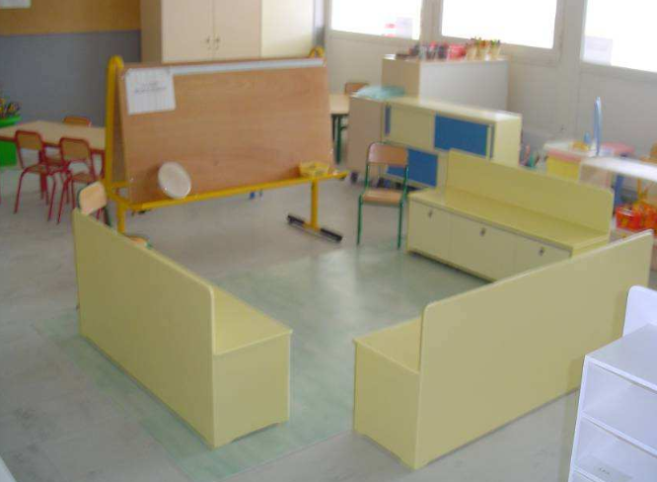
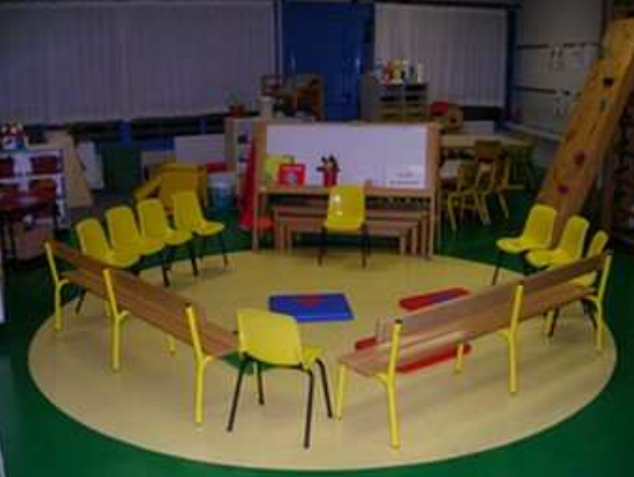
Une bonne délimitation de l’espace
sans l’enfermer
Notes:
Présence de banc et de moquette ou de lino au sol.
Délimiter cet espace permet de fixer une posture intellectuel de l’élève en le sécurisant.

Slide 18
Notes:
Créé les écoles maternelles
évolution de la salle d’asile à l’école maternelle, 1879

Slide 19
Le jeu
Le jeu est essentiel au développement physique, social, psychique de l’enfant.
Le jeu est souvent un appui pédagogiquement efficace et pertinent pour poser les fondations sur lesquelles s’appuieront ultérieurement des apprentissages disciplinaires.
Jouer est une activité libre : il n’y a de jeu que choisi ou consenti, l’enfant est libre de s’arrêter quand il le souhaite.

Slide 20
L’enfant joue …
• s’il choisit de s’engager dans l’action, de lui-même ou suite à un processus d’adhésion ;
• s’il décide librement de ses modalités d’action, dans un cadre défini (règles sociales ou/et règles de jeu) ;
• si ses actes s’inscrivent dans une réalité qui est la sienne, sans conséquence sérieuse dans le monde réel ;
• si ses actes n’ont d’autre but que le plaisir lié au jeu lui-même, dans ses aspects individuels et/ ou sociaux ;
• s’il retire de son action un plaisir immédiat ou qu’il agit dans la perspective d’un plaisir différé.

Slide 21
Le jeu dans le programme de l’école maternelle
Une dimension culturelle :
Une dimension « sensée »
Une dimension sociale
Une dimension affective
Notes:
Une dimension culturelle :
Disposer de représentations initiales partagées à partir desquelles pourront s’ancrer des apprentissages.
Une pratique appropriée du jeu à l’école favorise une réduction des écarts et l’égalité des chances.
Une dimension « sensée » :
le jeu lie une action à un contexte. L’enfant agit pour « éprouver » son environnement,
ses actes revêtent toujours un sens. Liens entre ce qu’il vit et ce qu’il a déjà vécu.
Une dimension sociale :
Un climat scolaire positif conditionne fortement l’engagement actif de l’enfant dans les apprentissages. Meilleure connaissance de « l’autre »
Une dimension affective :
le jeu associe « la richesse des expériences vécues » à des émotions positives.
Cet ancrage favorise la mémorisation et son réinvestissement au service de nouvelles expériences de jeu ou d’apprentissage.

Slide 22
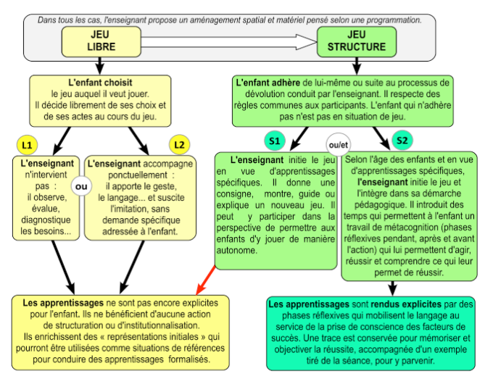
Du jeu libre au jeu structuré
Notes:
Place de l’enseignant
• En L1, il peut observer les enfants dans leurs jeux libres, apprendre à les connaître et évaluer leurs acquis et leurs besoins.
• En L2, tout en observant les enfants, il opère des actions ponctuelles d’accompagnement tout en respectant leurs initiatives et leurs choix.
• En S1, l’enseignant prend l’initiative du jeu et invite un ou plusieurs enfants à jouer dans la perspective de leur faire acquérir des apprentissages spécifiques.
• En S2, il s’appuie sur les acquis effectués par les enfants en L1, L2 ou S1, pour les conduire à des apprentissages explicites. Le jeu est intégré à la séance d’enseignement et, comme dans d’autres séances d’apprentissage, peut amener les enfants à : » réfléchir et résoudre des problèmes; » s’exercer, s’entraîner, s’auto-entraîner, automatiser; » mémoriser ou se remémorer.
• Niveau 1 - Séance structurée simple (S1) : c’est une séance de jeu initiée par l’enseignant dans laquelle les apprentissages ne sont pas formalisés (exemple : un jeu de société que les enfants ne connaissent pas et auquel ils apprennent à jouer avec l’enseignant).
• Niveau 2 - Séance structurée avec formalisation (S2) : le jeu est intégré dans une séquence d’enseignement et offre le contexte d’où émergeront des apprentissages ciblés. Il est précédé systématiquement d’une ou plusieurs séances de jeu libre et/ou de jeu structuré (S1) au cours desquelles l’enfant s’est approprié le jeu. La formalisation est alors effectuée au cours de phases réflexives pendant, après et/ou avant le jeu

Slide 23
Faire naître et actualiser les représentations initiales
La pédagogie s’appuie sur les représentations initiales des enfants.
le jeu libre constitue un passage indispensable, car il autorise une exploration choisie par l’enfant lui-même, donc adaptée à ses aspirations et à ses capacités.
• Emergence de représentations initiales ;
• Actualisation de représentations « déjà là » ;
• Elaboration d’une culture commune sur la base des interactions entre pairs ou/et avec la médiation de l’adulte.

Slide 24
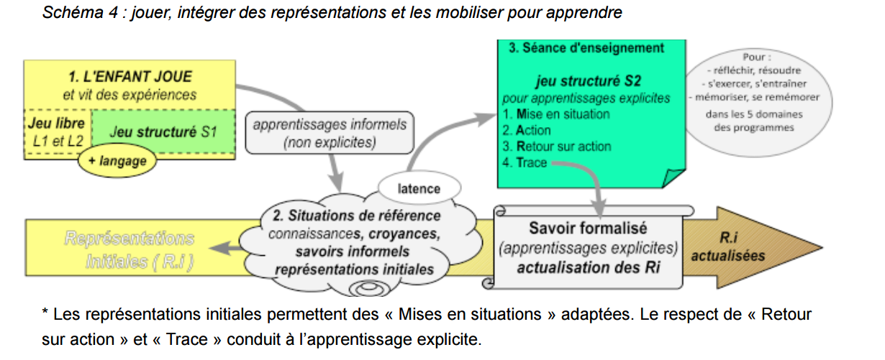
Notes:
Etape 1 :
Interactions avec son environnement matériel et social.
apprentissages informels
enrichit la mémoire sensorielle, motrice, cognitive, affective et parfois sociale, à partir de laquelle l’enfant peut activer des images mentales qui soutiendront sa réflexion
Etape 2 :
Un délai entre les apprentissages informels et leur exploitation en vue d’apprentissages formels (latence) permet à l’enfant de mettre en relation les apprentissages informels qu’il a acquis avec les représentations initiales dont il dispose déjà.
Il lui laisse le temps de renouveler ses expériences et de les partager avec des pairs
L’enfant intègre des situations de référence
Etape 3 :
séance de jeu structuré S2, en puisant dans les situations de référence que l’enfant a mémorisées.
l’enseignant introduit sa séance en invitant les enfants à évoquer leur expérience vécue dans les jeux libres.

Slide 25
Les types de jeux
Jeux d’exploration ( jeux d’exercices, fonctionnels, sensori-moteurs, de manipulations, d’expérimentations, de découvertes, de rencontres, de réception, d’alternances).
Jeux symboliques (jeux d’imitation, de « faire semblant », de fiction, les jeux de rôles, de mises en scène, les jeux dramatiques)
Jeux de construction (les jeux d’assemblages, de fabrication)
Jeux à règles

Slide 26
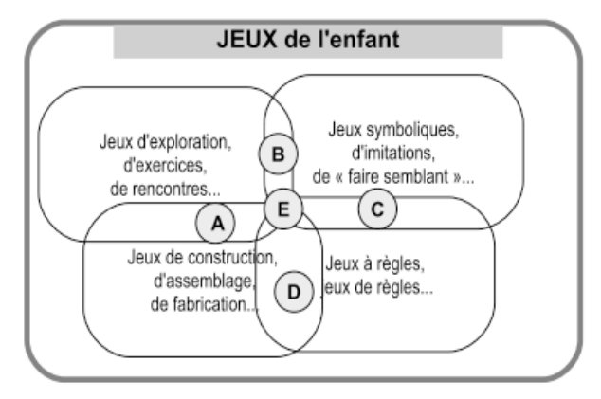
Système d’interactions dans les jeux de l’enfant
Notes:
A : Les jeux d’exploration amènent l’enfant à une première maîtrise de la manipulation des objets. Il commence alors à les organiser, à les combiner et s’engage vers les jeux d’assemblages et de construction.
B : Parallèlement, cette maîtrise des objets l’amène à les utiliser et à leur donner des rôles ou des fonctions dans ses jeux symboliques.
C : les jeux d’imitation immédiate prennent un caractère différé (vers 3 ans). Ils s’enrichissent alors progressivement de règles arbitraires évolutives, dans des jeux de « faire semblant » puis des « jeux scénarisés » (imitation différée).
D : Il en est de même avec des jeux de constructions.
E : symbolise les interactions multiples entre les différents types de jeux, parmi lesquelles apparaît une phase d’exploration avant d’entreprendre un jeu à règles

Slide 27
Le rôle du maître
Situations en autonomie (jeu libre)
Pas d’intervention directe dans le jeu
Aménage les situations
Observe, écoute les élèves
Situations supervisées
Suggère et oriente l’activité de l’élève
Participe, stimule
Accompagne de façon souple
Situations dirigées:
Donne des consignes ou règles précises
Conduit l’activité
Etaye

Slide 28
Apprendre en jouant
Deux exemples de situations
Le bain des poupées
Le marché Ratatouille

Slide 29
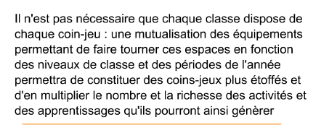
Piste de réflexion pour les projets d’école

Slide 30
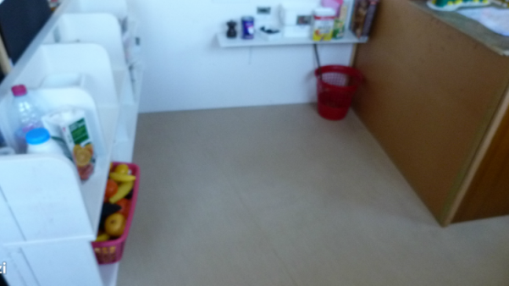
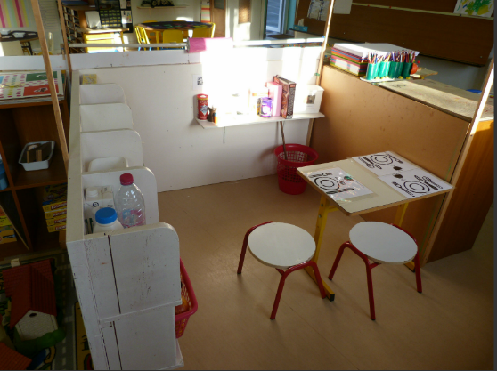
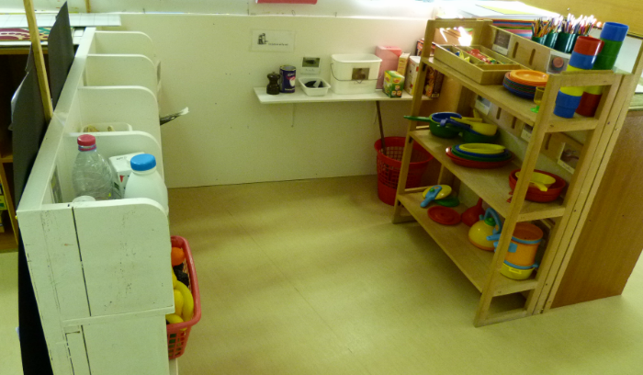
Un exemple d’évolution du coin cuisine
Notes:
On peut penser à des aménagements qui ne conduisent pas à une transformation radicale de la classe, tout en répondant aux besoins d’apprentissage.
L’espace s’aménage et se transforme.
On peut constater des casiers de rangement, des affichages qui reflètent des pratiques pédagogiques.

Slide 31
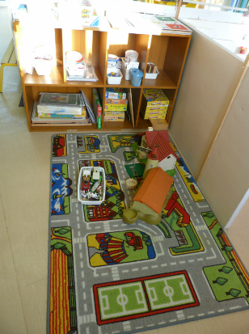
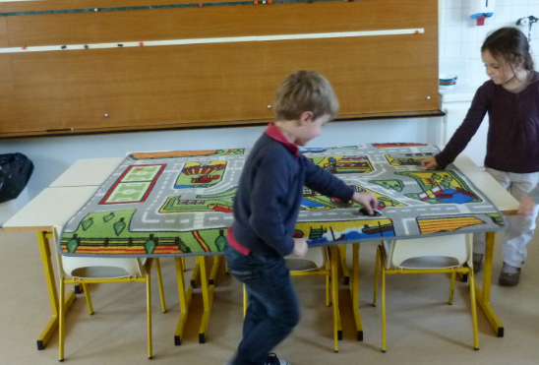
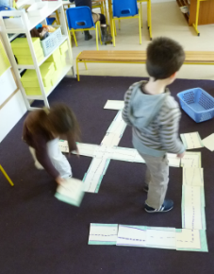
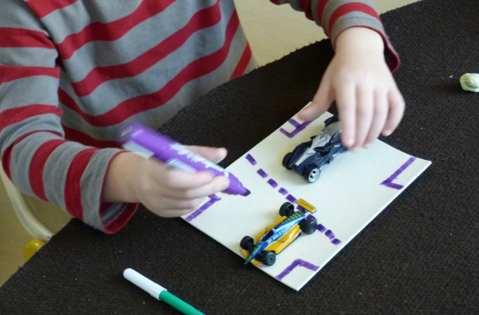
Un autre exemple : le coin garage
Notes:
En place dés le premier jour de classe, mal situé : coincé entre un espace nombre et le coin dinette. Des conflits étaient fréquents, car le tapis n’était pas pratique.
➔Expérimentation : déplacement du tapis sur les tables pour libérer les mouvement.
➔Création d’une nouvelle structure modulable
➔transformation et agrandissement par les élèves

Slide 32
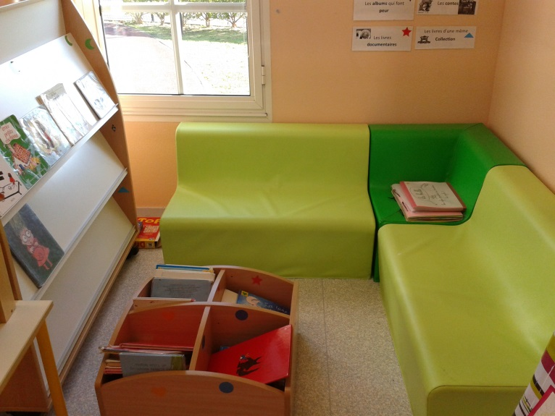
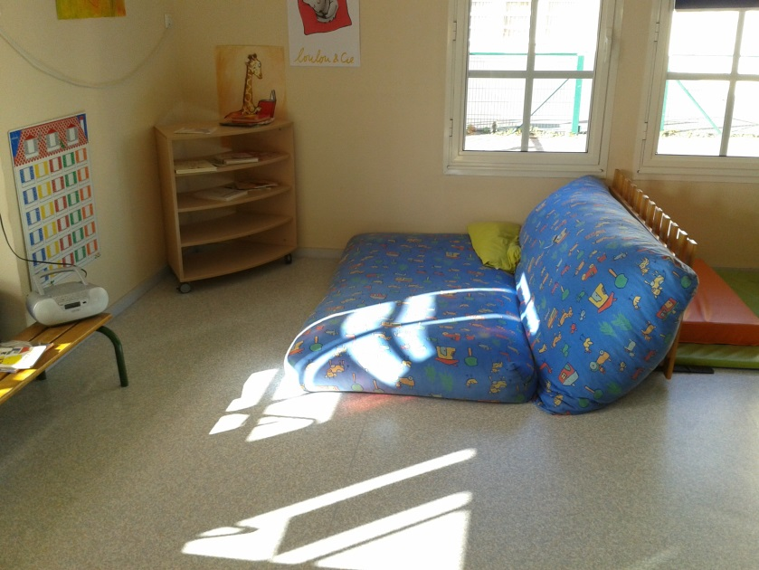
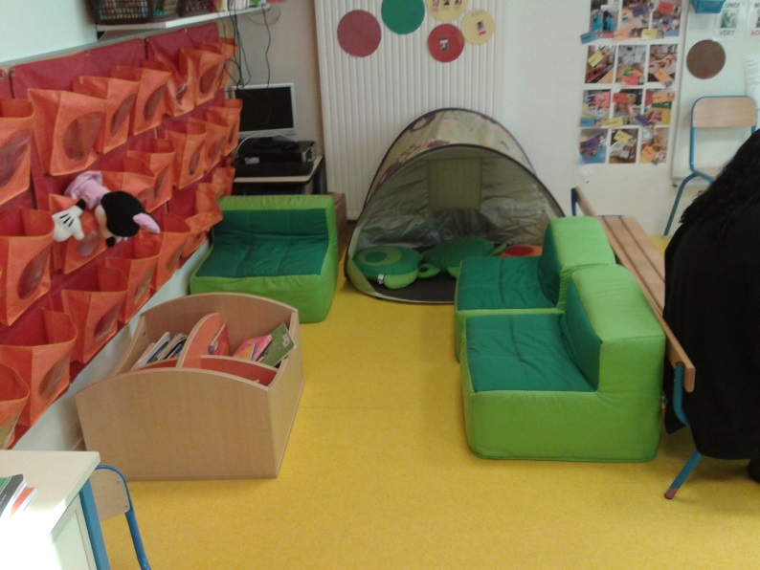
Espace bibliothèque
Espace de repli
Espaces bibliothèque et de repli

Slide 36
Des espaces pour apprendre de façon autonome
ou guidée par l’enseignant

